Slide 2
Лекція 3 . Основи трудового права України
1. Поняття , принципи й система трудового права України. Законодавча база трудового права.
2. Трудові правовідносини.
3. Трудовий договір: поняття, види, порядок укладення та припинення.

Slide 3
Література:
Кодекс законів про працю України від 10.12.1971 № 322-VIII // Відомості Верховної Ради УРСР. – 1971. – № 50 – Ст. 375..
Тернавська В.М. Трудове право України : навч. посібник / В.М. Тернавська. – Київ : КНУБА, 2019. – 180 с. URL : http://library.knuba.edu.ua/books/9_1_19.pdf

Slide 4
1. Трудове право України: поняття і система. Загальна характеристика Кодексу законів про працю України.

Slide 9
Конституція України ст.43
Кожен має право на працю, що включає можливість заробляти собі на життя працею, яку він вільно обирає або на яку вільно погоджується.
Держава створює умови для повного здійснення громадянами права на працю, гарантує рівні можливості у виборі професії та роду трудової діяльності, реалізовує програми професійно-технічного навчання, підготовки і перепідготовки кадрів відповідно до суспільних потреб.

Slide 10
Використання примусової праці забороняється. Не вважається примусовою працею військова або альтернативна (невійськова) служба, а також робота чи служба, яка виконується особою за вироком чи іншим рішенням суду або відповідно до законів про воєнний і про надзвичайний стан.
Кожен має право на належні, безпечні і здорові умови праці, на заробітну плату, не нижчу від визначеної законом.
Використання праці жінок і неповнолітніх на небезпечних для їхнього здоров’я роботах забороняється.
Громадянам гарантується захист від незаконного звільнення.
Право на своєчасне одержання винагороди за працю захищається законом.

Slide 11
Умови та порядок реалізації права на працю та пов’язаних з ним прав конкретизовано в Кодексi законiв про працю, у Законах України «Про оплату праці» від 24.03.95, «Про відпустки» від 15.11.96, «Про зайнятiсть населення» від 05.07.2012, «Про колективнi договори i угоди» від 01.06.93, «Про охорону працi» від 14.10.92, «Про основнi засади соцiального захисту ветеранiв працi та iнших громадян похилого вiку в Українi» від 16.12.93, iнших законах та великій кількості підзаконних нормативних актів.

Slide 12
Право на працю включає цілий ряд прав та соціальних гарантій: 1. Право на вибір професії і роду занять 2. Право на вибір місця роботи 3. Право на оплату праці не нижче встановленого державою мінімуму 4. Право на підвищення кваліфікації 5. Право на перепідготовку 6. Право на соціальні гарантії у випадку тимчасової втрати працездатності, у випадку отримання травми на виробництві чи професійного захворювання, у випадку безробіття, втрати працездатності 7. Право на об`єднання в профспілкові організації 8. Право на відпочинок 9. Право на захист своїх трудових прав в суді 10. Право на страйк

Slide 13
Найважливішим серед законодавчих актів як джерел трудового права є, звичайно,
Кодекс законів про працю України. Він вважається основним галузевим джерелом трудового права.
КЗпП був прийнятий ще 10 грудня 1971 р. зазнавав неодноразово змін і доповнень.
Найбільш принципові зміни до Кодексу були внесені, зокрема, 27 травня 1988 р., 20 березня 1991 р.4, 18 лютого 1992 р.

Slide 14
Президент України у межах наданих йому повноважень як глава держави видає Укази щодо регулювання трудових відносин, і їх так само потрібно зараховувати до джерел трудового права.
Останнім часом серед нормативних актів, що є джерелами трудового права, помітне місце займають постанови Кабінету Міністрів України. Відомчі акти теж визнаються джерелами трудового права України. До них належать накази, розпорядження, інструкції галузевих міністерств, що містять приписи з окремих питань регулювання трудових відносин на підприємствах певної галузі. Наприклад, Міністерством освіти і науки України затверджено розміри посадових окладів (ставок заробітної плати) працівників навчальних закладів, яким урегульовано оплату праці професорсько-викладацького складу вищих навчальних закладів.

Slide 15
Але особливе місце серед актів міністерств займають інструкції та роз'яснення Міністерства праці та соціальної політики України. Правові документи, що видає цей орган, забезпечують правильне тлумачення і застосування чинного законодавства з питань заробітної плати, режиму праці як загалом, так і в окремих галузях народного господарства.

Slide 16
Мінпраці було затверджено "Типову форму контракту з працівником", яка є взірцем для розробки та укладення контрактів при наймі на роботу, якщо законом передбачено застосування контрактної форми трудового договору. А "Інструкція про порядок ведення трудових книжок працівників", також затверджена цим міністерством спільно із Міністерством юстиції та Міністерством соціального захисту населення України від 29 липня 1993 р. № 58, стала, по суті, основним актом, що врегульовує таке важливе питання, як ведення трудових книжок. На даний час такі книжки, як відомо, визнаються основним документом, що підтверджує трудову діяльність кожного працівника.

Slide 17
Характеристика нормативних актів у сфері трудового права була б не повною, якщо б ми оминули досить своєрідний вид джерел цієї галузі, які загалом не вписуються в систему нормативно-правових актів, оскільки приймаються недержавними органами.
Проте у трудовому праві і особливо у межах інституту охорони праці такі акти займають відповідне місце. Йдеться про акти, схвалені вищими профспілковими органами. Прикладом може бути "Положення про громадського інспектора з охорони праці", затверджене постановою Президії Федерації профспілок України від 20 вересня 1994 р.

Slide 18
2. Трудові правовідносини.

Slide 20
3. Трудовий договір: поняття, види, порядок укладання та припинення.
Право на працю реалізується, насамперед, шляхом укладання громадянами трудового договору.

Slide 21
Трудовий договір - це угода між працівником і власником підприємства, установи, організації або уповноваженим ним органом чи фізичною особою, за якою працівник зобов'язується виконувати роботу, визначену цією угодою, з дотриманням правил внутрішнього розпорядку, а власник або уповноважений ним орган чи інша фізична особа зобов'язуються виплачувати працівникові заробітну плату та забезпечувати умови праці, необхідні для виконання роботи.
Працівник має право реалізувати свої здібності для продуктивної творчої праці шляхом укладання трудового договору на одному або одночасно на кількох підприємствах, в установах, організаціях, якщо інше не передбачено законодавством, колективним договором або угодою сторін.

Slide 22
Трудовий договір можуть укладати особи, яким виповнилося 16 років.
Як виняток, за згодою одного з батьків або особи, яка їх замінює, трудовий договір можуть укладати особи, що досягли 15 років. Законодавство допускає також, що за згодою одного з батьків, у вільний від навчання час на роботу можуть прийматися учні після досягнення ними 14-річного віку.

Slide 23
Укладання трудового договору оформляється наказом чи розпорядженням власника або уповноваженого ним органу про зарахування працівників на роботу.
Трудовий договір вважається укладеним і тоді, коли наказ чи розпорядження не були видані, але працівника фактично допущено до роботи.
У разі укладання трудового договору між працівником і фізичною особою фізична особа повинна у тижневий строк із моменту фактичного допущення працівника до роботи зареєструвати укладений у письмовій формі трудовий договору державній службі зайнятості за місцем свого проживання.

Slide 24
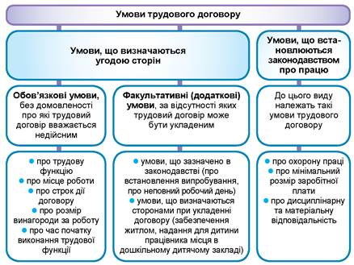

Slide 25
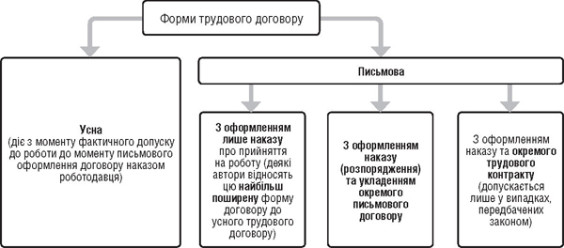

Slide 26
Особливою формою трудового договору є контракт, який укладається в письмовій формі. У контракті вказується строк його дії, трудові права, обов'язки та відповідальність сторін, умови матеріального забезпечення та організації праці працівника, оплата праці, соціально-побутові умови для працівника, умови розірвання контракту в т. ч. дострокового). Контракт не може погіршувати для працівника умови праці та оплату у порівнянні з чинним законодавством. Сфера застосування контракту визначається законами України.

Slide 27
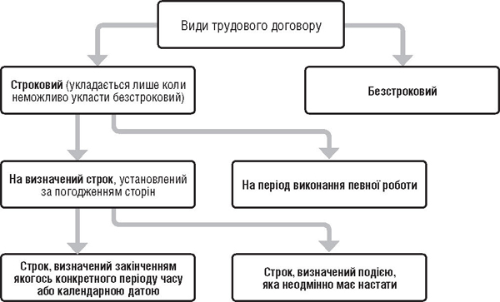

Slide 28
При укладанні трудового договору може бути передбачено випробування з метою перевірки відповідності працівника роботі або посаді, яка йому доручається. Умова про випробування повинна бути вказана в наказі про прийняття на роботу.
Строк випробування при прийнятті на роботу не може перевищувати трьох місяців, а в окремих випадках, за погодженням із відповідним комітетом профспілки, - шести місяців. Строк випробування при прийнятті на роботу робітників не може перевищувати одного місяця.

Slide 29
Якщо протягом цього терміну буде встановлено невідповідність працівника роботі або посаді, власник має право розірвати трудовий договір без погодження з профспілковим комітетом. Якщо строк випробування закінчився і працівник продовжує працювати, то він вважається таким, що витримав випробування.

Slide 30
Випробування не встановлюється:
- для осіб, які не досяг ли 18 років,
- для молодих робітників, які закінчили професійні навчально-виховні заклади;
- для молодих спеціалістів, які закінчили вищі навчальні заклади;
- для осіб, що звільнилися у запас із військової чи альтернативної служби;
- для інвалідів, направлених на роботу відповідно до рекомендації медико-соціальної експертизи.

Slide 31
- осіб, обраних на посаду;
- переможців конкурсного відбору на заміщення вакантної посади;
- осіб, які пройшли стажування при прийнятті на роботу з відривом від основної роботи;
- вагітних жінок;
- одиноких матерів, які мають дитину віком до чотирнадцяти років або дитину з інвалідністю;
- осіб, з якими укладається строковий трудовий договір строком до 12 місяців;
- осіб на тимчасові та сезонні роботи;
-внутрішньо переміщених осіб;
- при прийнятті на роботу в іншу місцевість і при переведенні на роботу на інше підприємство, в установу, організацію, а також в інших випадках, якщо це передбачено законодавством.

Slide 32
До початку роботи власник або уповноважений ним орган зобов'язані:
- роз'яснити працівнику його права та обов'язки;
- ознайомити працівника з правилами внутрішнього трудового розпорядку та трудовим договором;
- визначити для працівника робоче місце, забезпечити його необхідними для роботи засобами;
- провести інструктаж із техніки безпеки, протипожежної охорони тощо.

Slide 33
Основним документом про трудову діяльність працівника є трудова книжка.
Трудові книжки ведуться на всіх працівників, які працюють на підприємстві, в установі, організації або у фізичної особи понад п'ять днів. Трудові книжки ведуться також на позаштатних працівників при умові, якщо вони підлягають державному соціальному страхуванню. Працівникам, що стають на роботу вперше, трудова книжка оформляється не пізніше п'яти днів після прийняття на роботу.
До трудової книжки заносяться відомості про роботу, заохочення та нагороди за успіхи в роботі на підприємстві, в установі, організації. Відомості про стягнення до неї не заносяться.

Slide 34
Статтею 36 Кодексу законів про працю встановлюються такі підстави для припинення трудового договору:
- угода сторін;
- закінчення строку трудового договору, крім випадків, коли трудові відносини фактично тривають і жодна із сторін не поставила вимогу про їх припинення;
- призов або вступ працівника на військову службу, направлення на альтернативну (невійськову) службу;
-розірвання трудового договору з ініціативи працівника, з ініціативи власника або уповноваженого ним органу або на вимогу профспілкового чи іншого уповноваженого на підприємстві трудовим колективом органу;

Slide 35
- переведення працівника, за його згодою, на інше підприємство, в установу, організацію або перехід на виборну посаду; відмова працівника від переведення на роботу в іншу місцевість разом із підприємством, установою, організацією, а також відмова від продовження роботи у зв'язку зі зміною істотних умов праці;
- набрання законної сили вироком суду, яким працівника засуджено (крім випадків звільнення від відбування покарання з випробуванням) до позбавлення волі або до іншого покарання, яке виключає можливість продовження даної роботи;
- підстави, передбачені контрактом.

Slide 36
Гарантії при укладанні трудового договору:
Особі, запрошеній на роботу в порядку переведення з іншого підприємства, установи, організації за погодженням між керівниками підприємств, установ, організацій, не може бути відмовлено в укладенні трудового договору.
Забороняється укладення трудового договору з громадянином, якому за медичним висновком запропонована робота протипоказана за станом здоров'я.

Slide 37
Дякую за увагу!

